Slide 1
ALSUNGA viedais ciems
Daiga Kalniņa

Slide 2
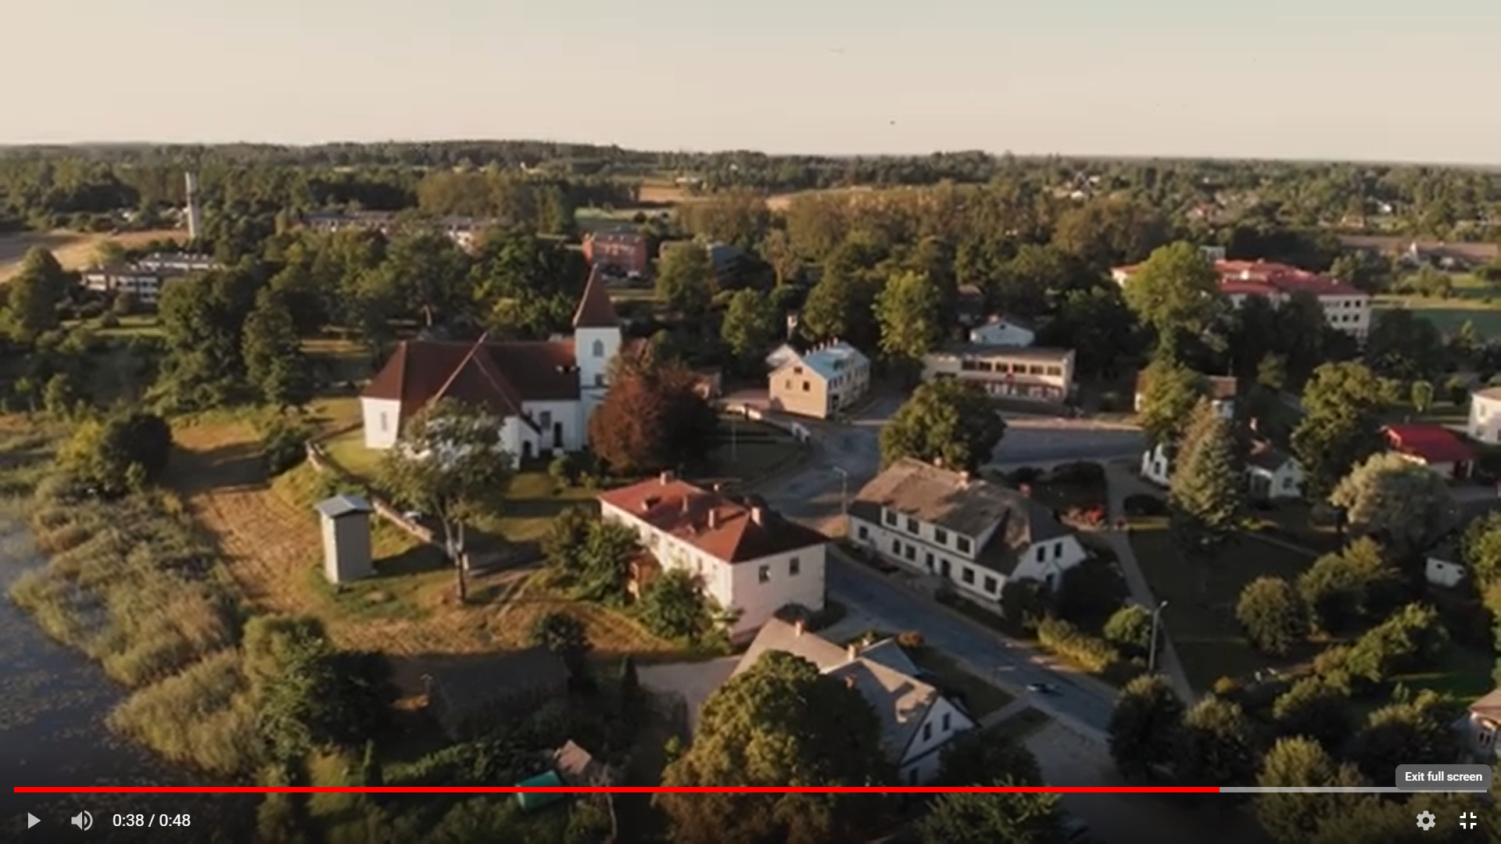

Slide 3
Process vs. galapunkts
Komanda
Viedais ciems
2018. gada februāris

Slide 4
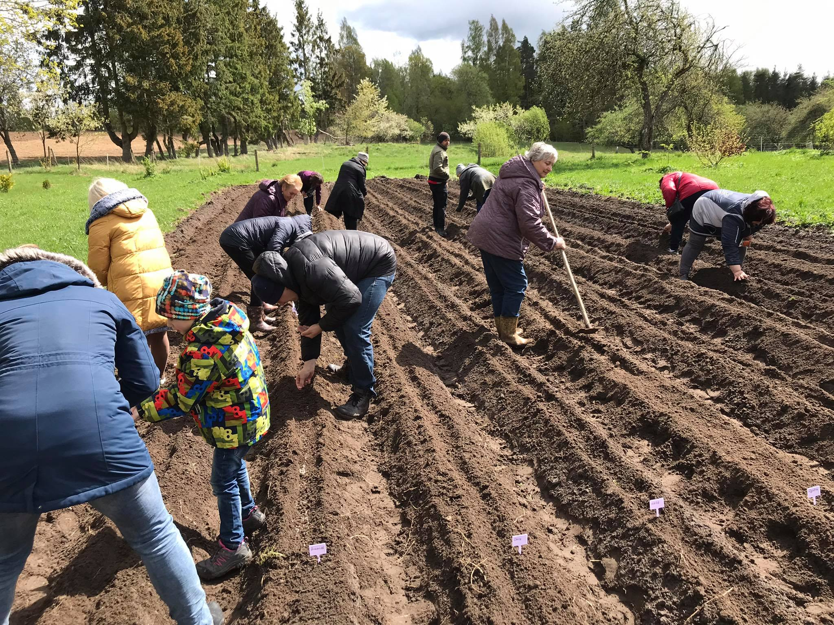
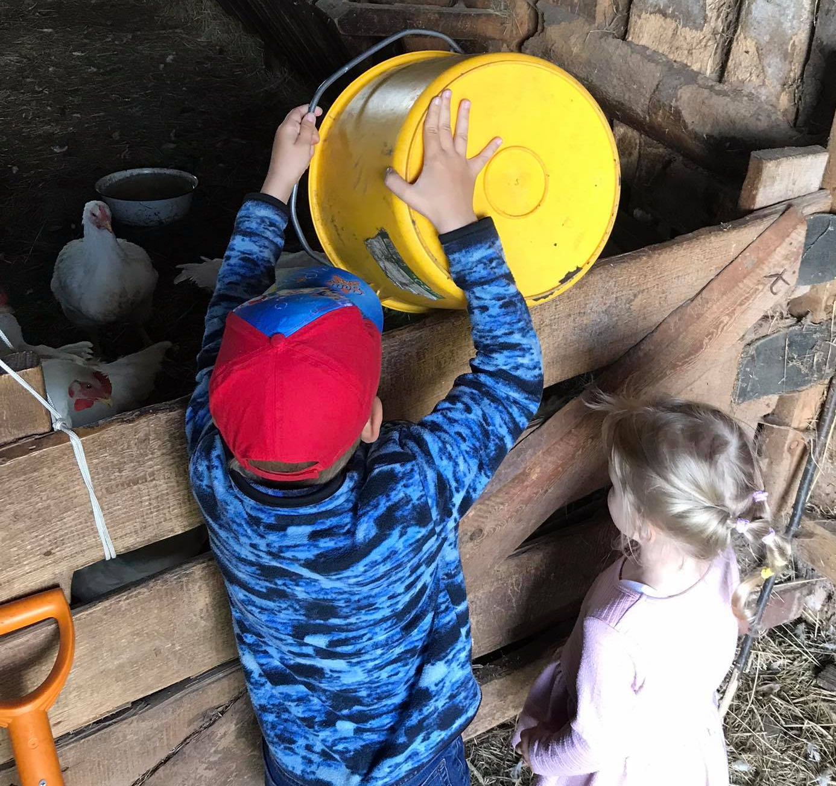
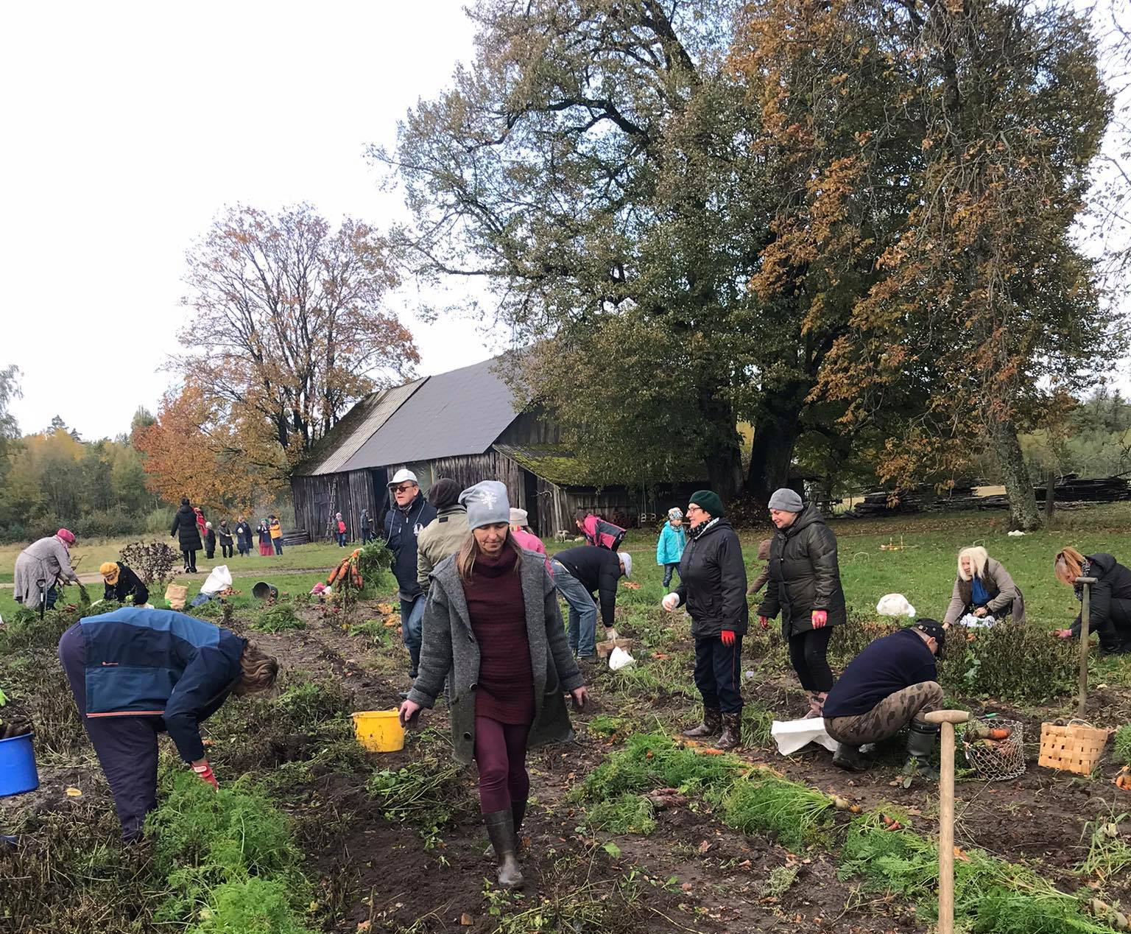
Burkānu svētki gada garumā

Slide 5
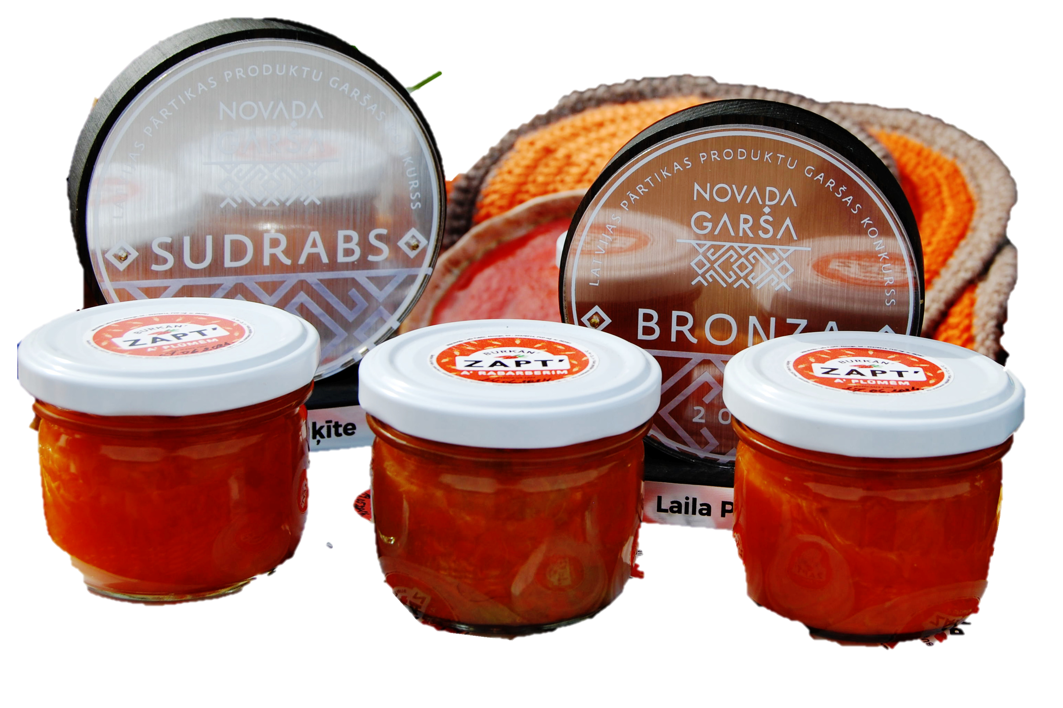
Tagad mums ir daudz “burkānu”

Slide 6
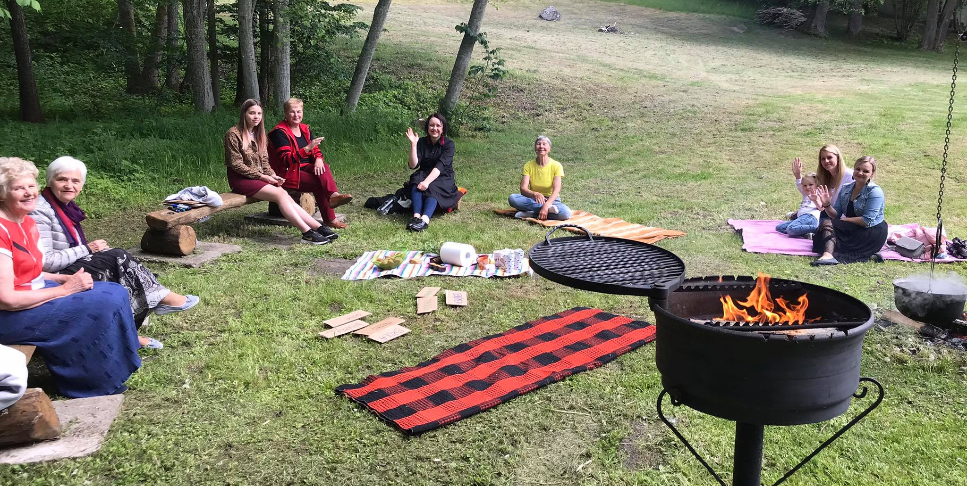
Ikmēneša tikšanās + WhatsApp

Slide 7
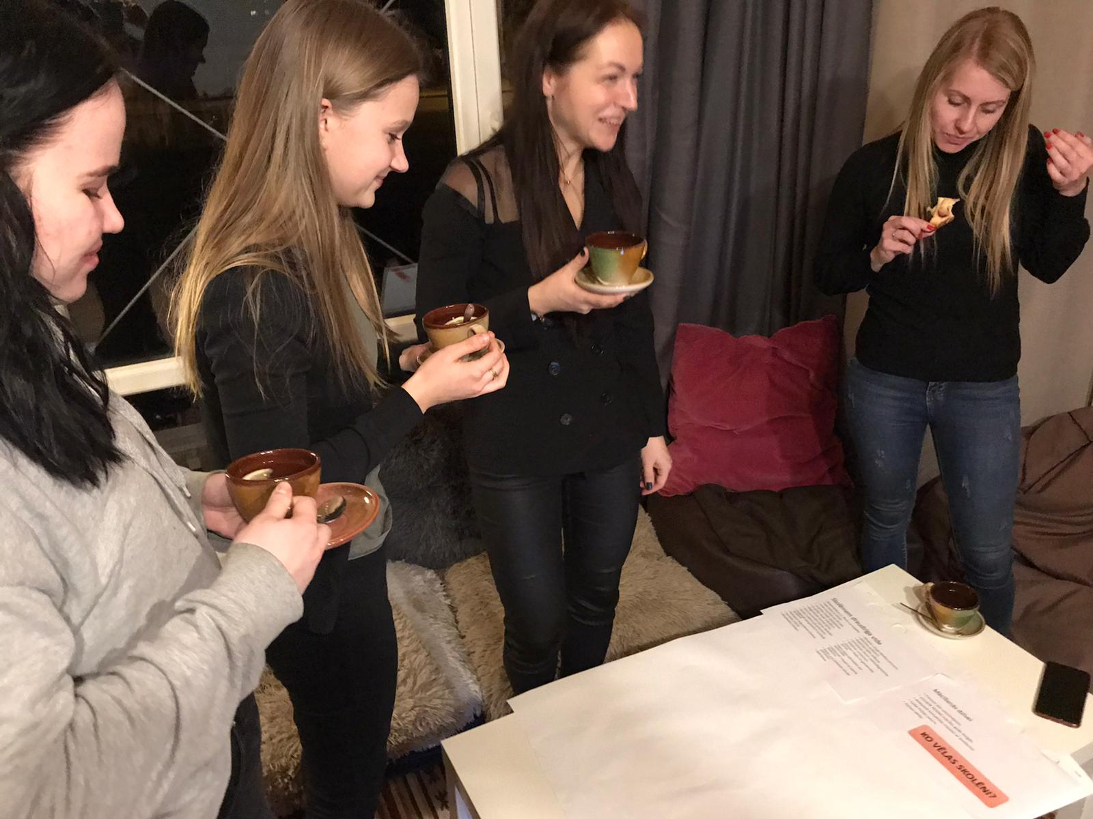
2020. gada 27. janvāris Vienošanās par gada plānu
Skolas vide
Vietējais tirdziņš

Slide 8
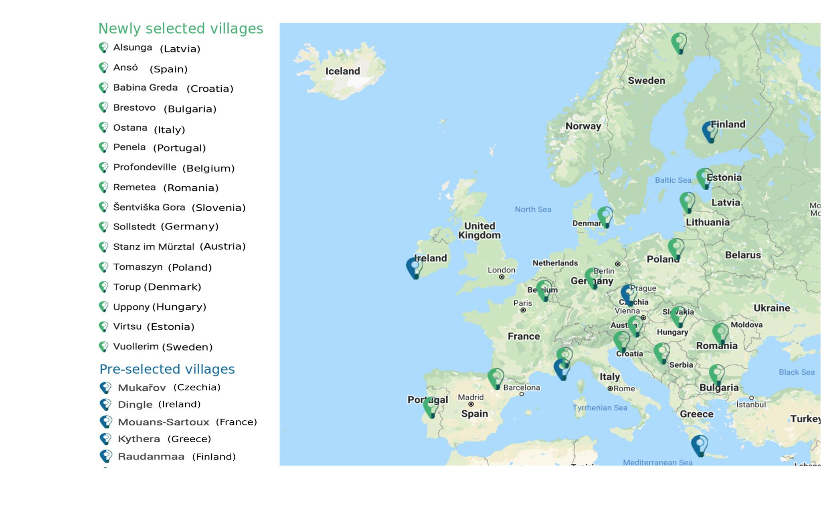
Smart Rural 21
Stratēģija

Slide 9
Stratēģija
Vietējās vērtībās balstīts mazais bizness
Tūrisma attīstība
Cita mazā biznesa attīstība
Iedzīvotāju skaita stabilizācija
Uzlabot pieejamos pakalpo-jumus
Uzlabot vidi jauniem cilvēkiem

Slide 10
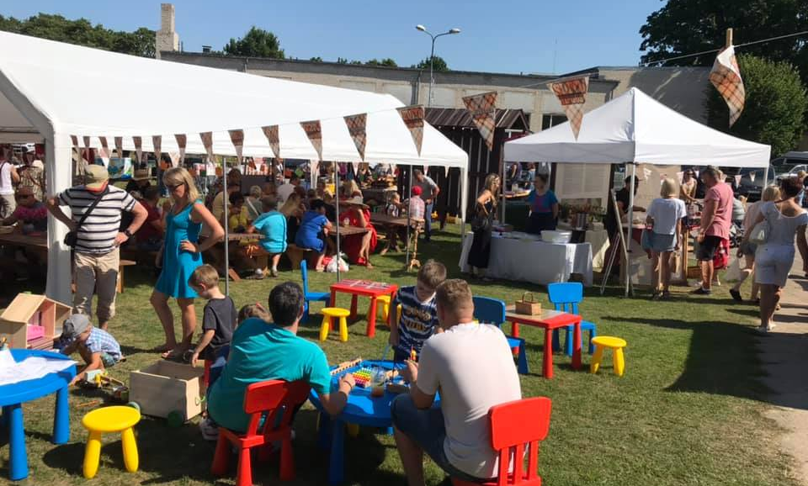
Tūrisma attīstība
Suitu tirgus

Slide 11
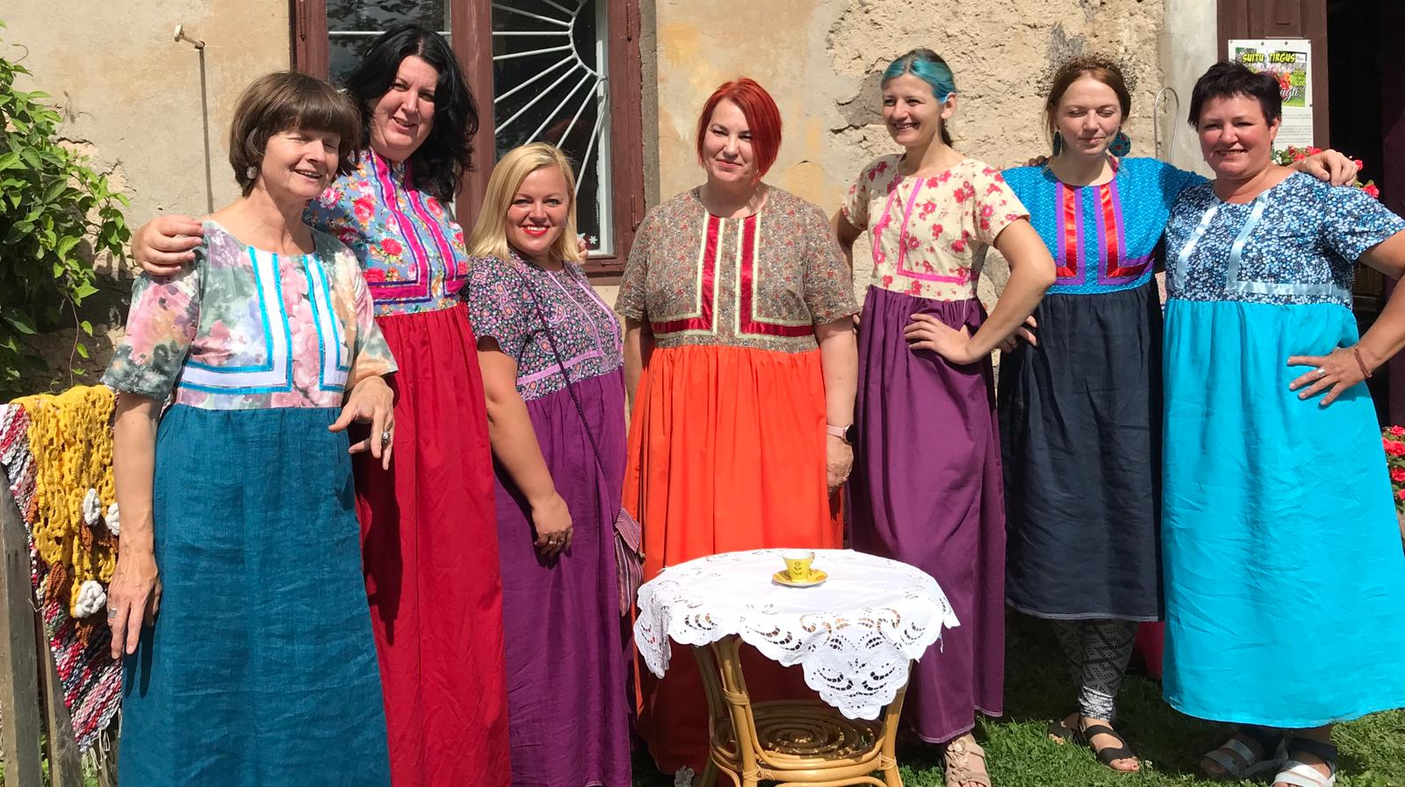
Jauns “tautas tērps”
Tūrisma attīstība

Slide 12
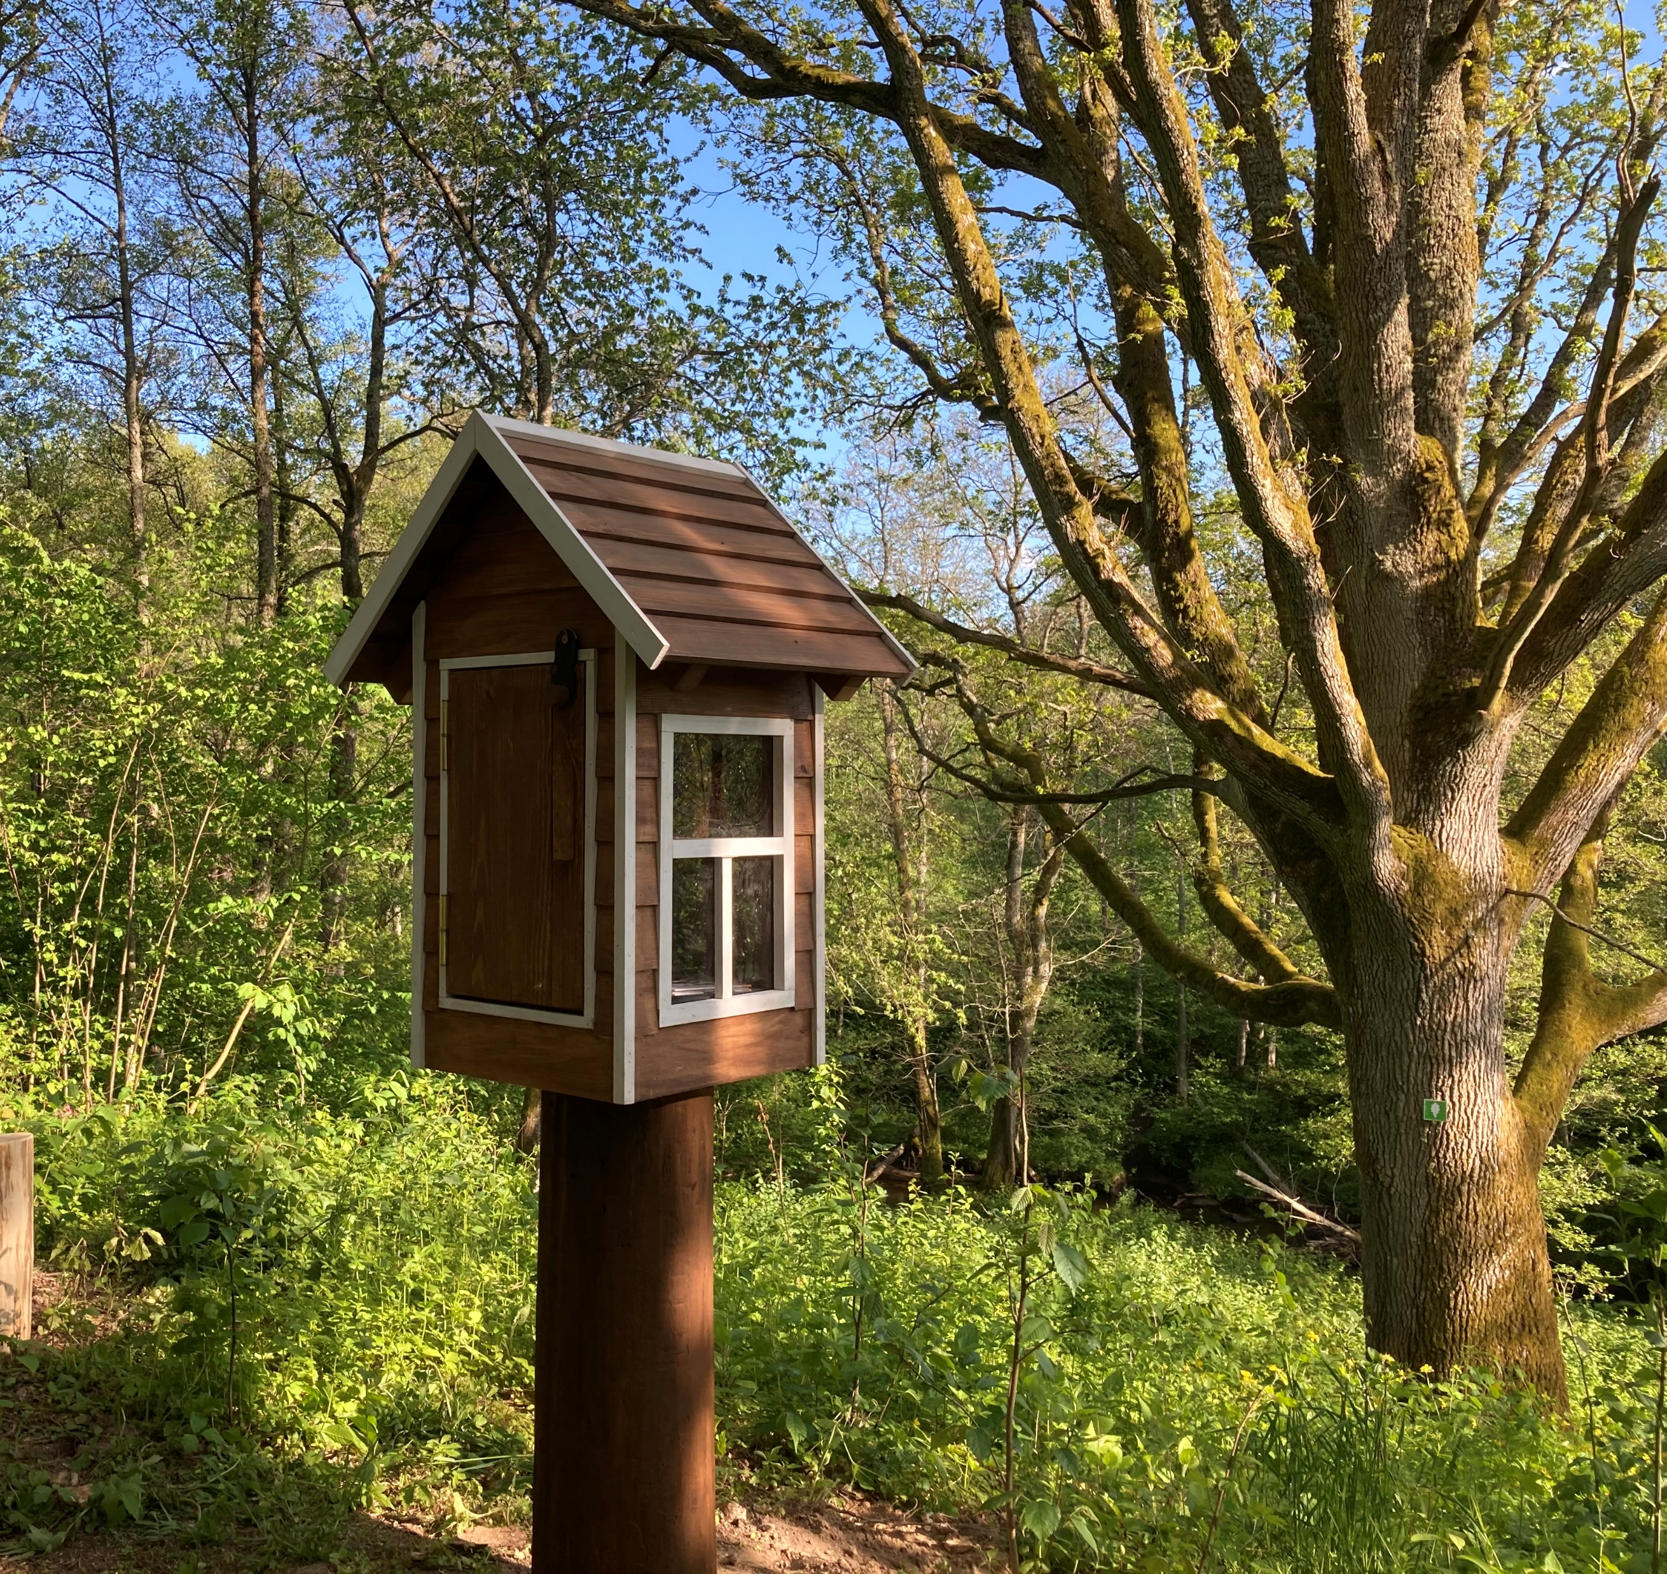
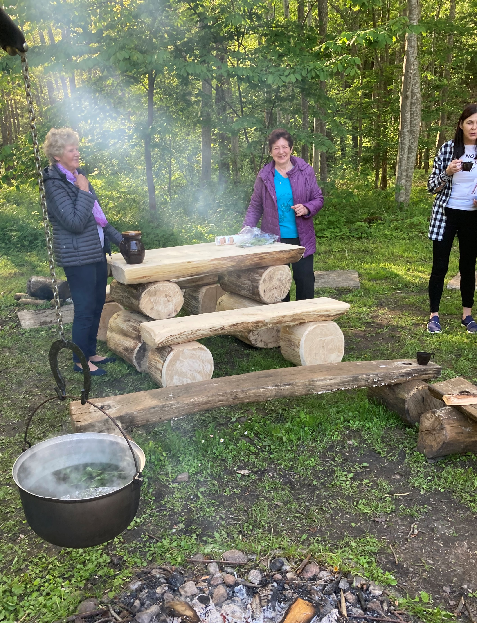
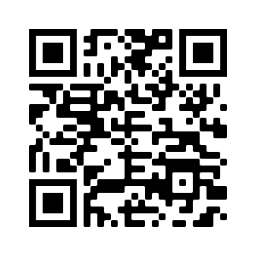
Pastaigu takas pēc gpx failiem
Tūrisma attīstība

Slide 13
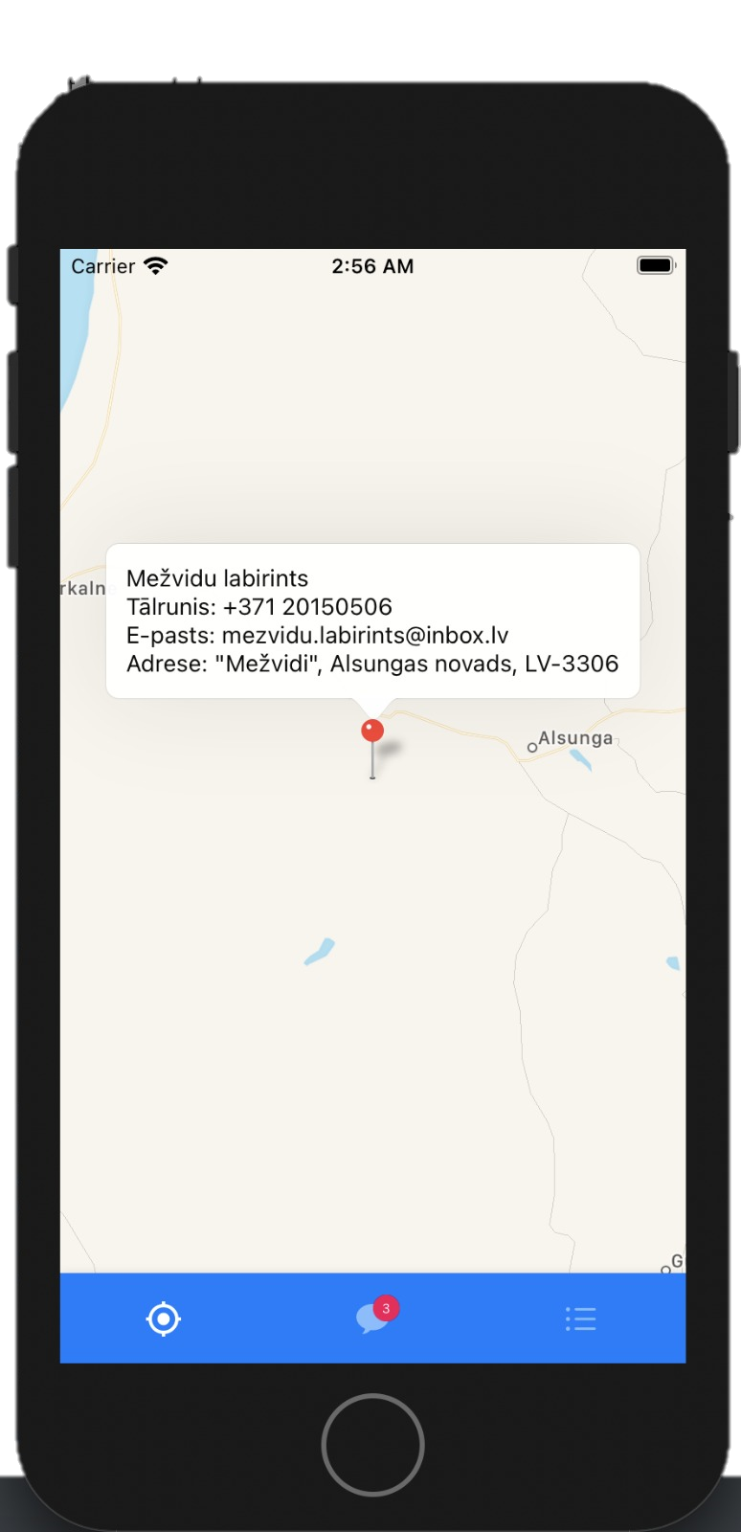
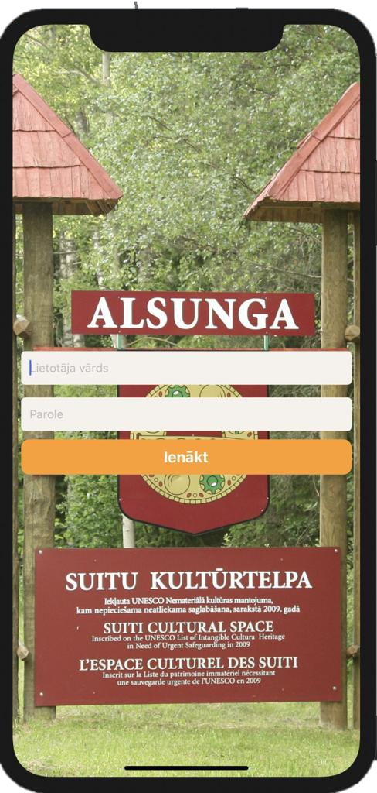
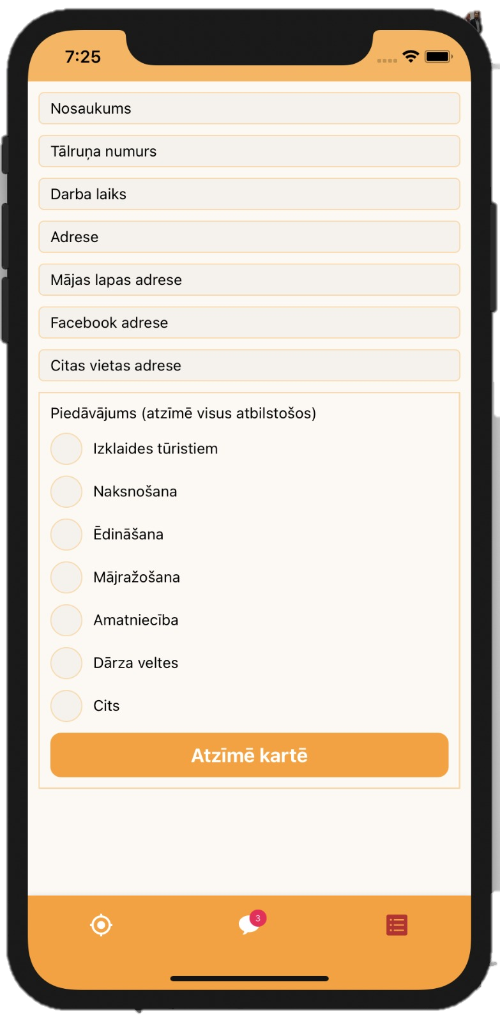
Aplikācija tūrsma uzņēmēju sadarbībai
Tūrisma attīstība

Slide 14
Apmācība mazā biznesa uzsākšanai
Cita mazā biznesa attīstība
Kā sākt uzņēmējdarbību
Fotografēšana ar viedtālruni
Pieredzes braucieni
Facebook mārketings
Excel iesācējiem
PowerPoint mārketingam
Programmēšanas apmācība

Slide 15
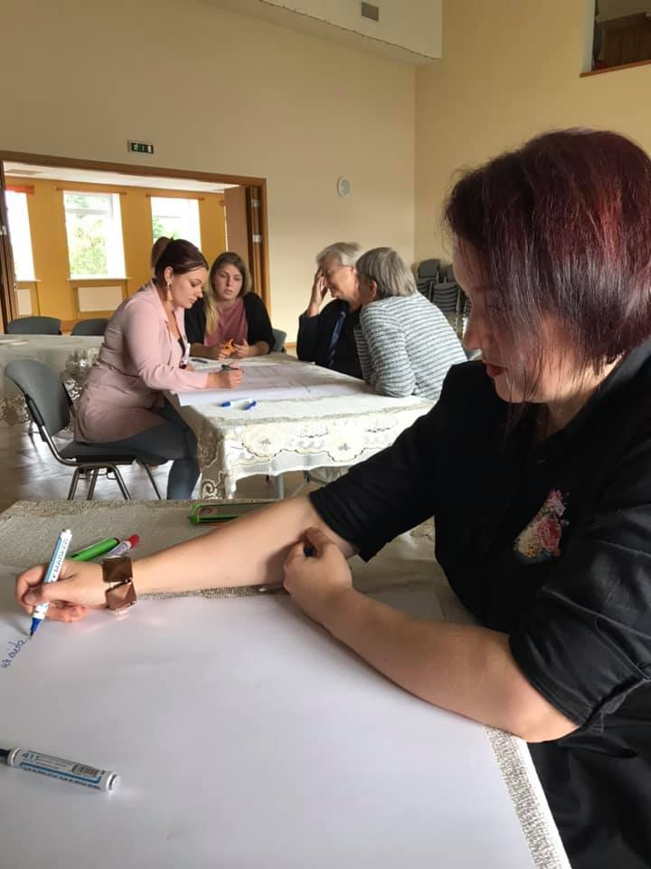
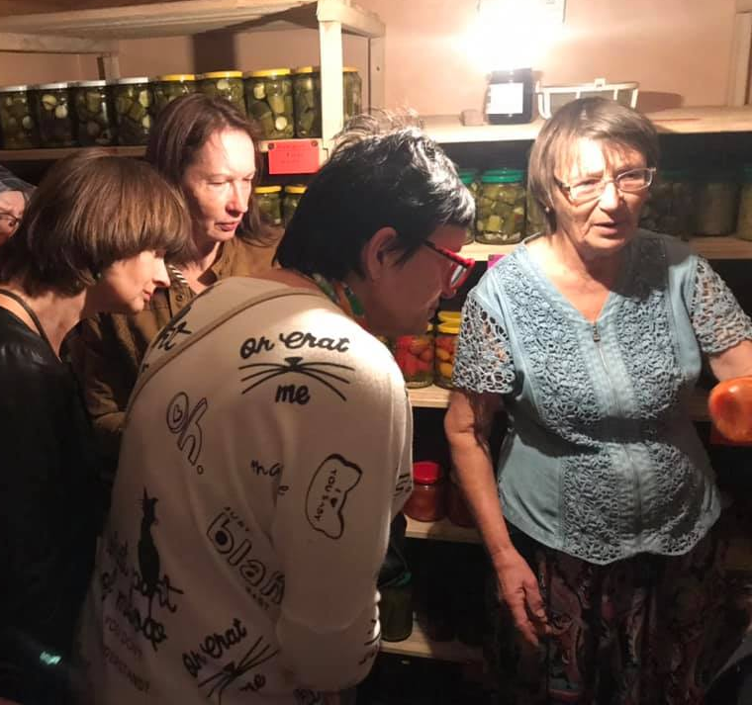
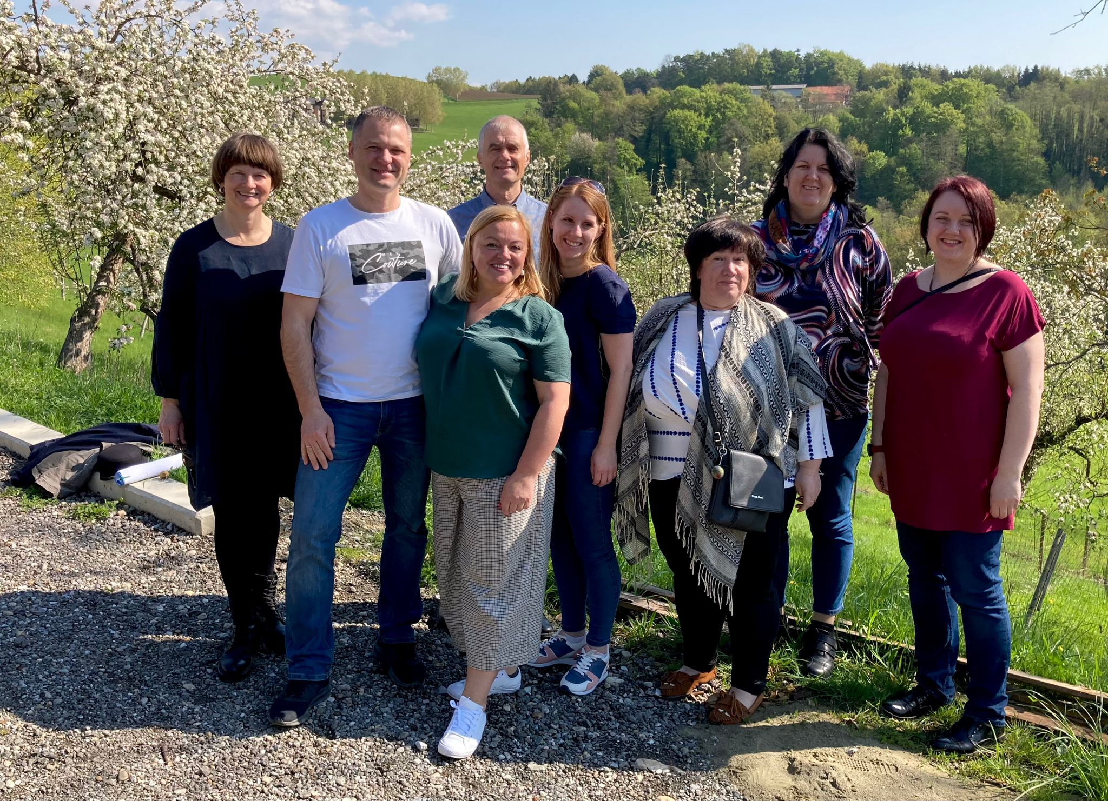
Mācīšanās kopā un dalīšanās pieredzē
Cita mazā biznesa attīstība

Slide 16
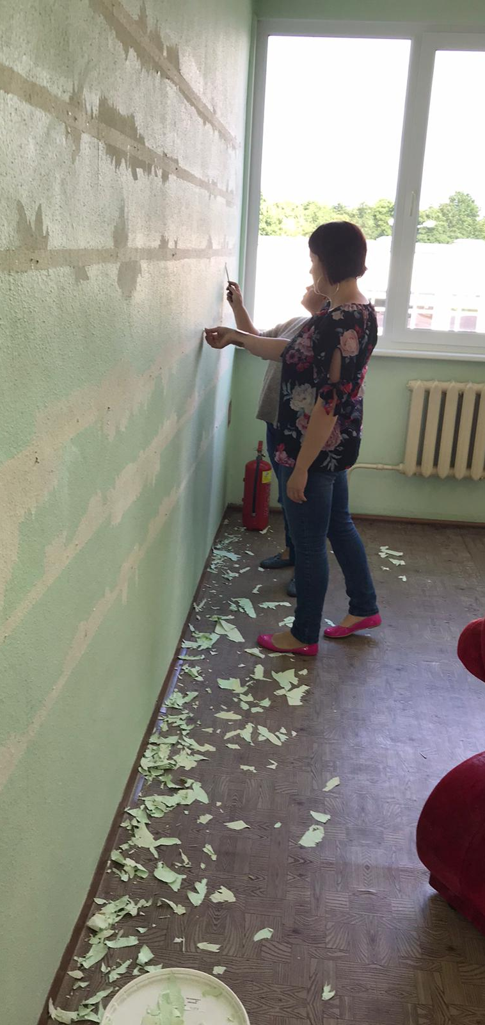
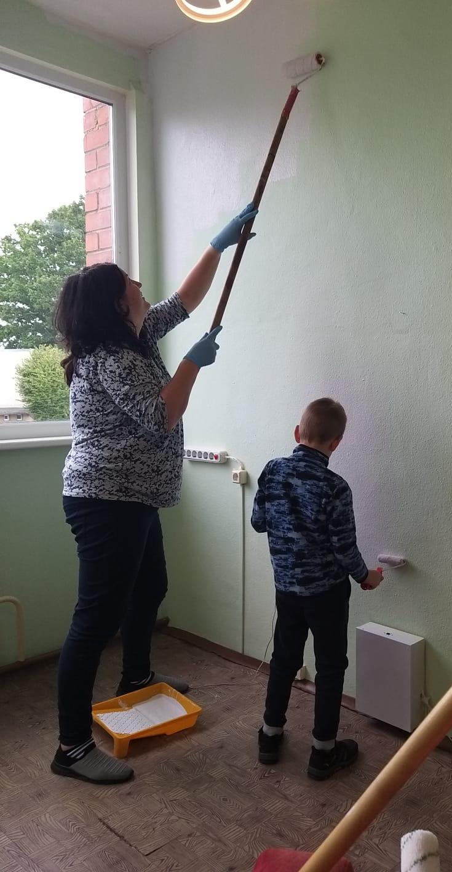
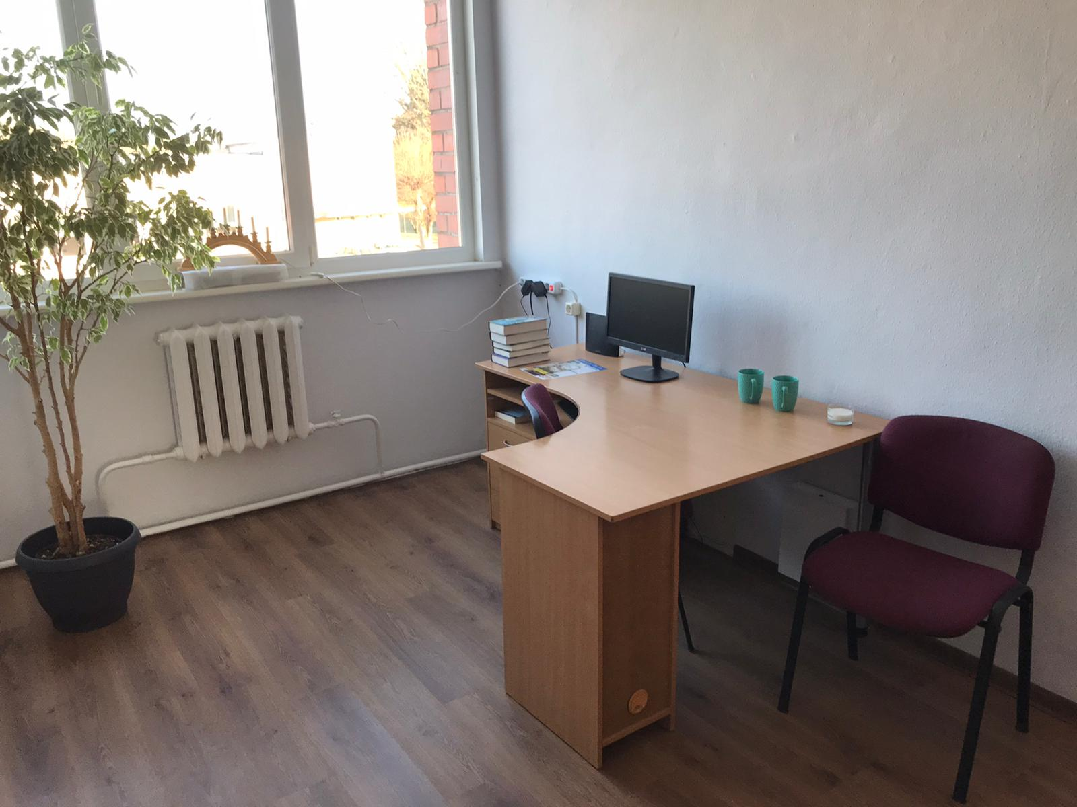
Kopstrādes telpa
Cita mazā biznesa attīstība

Slide 17
Nepieciešamie pakalpojumi
Uzlabot pieejamos pakalpojumus
Pētījums
Potenciāls mazajam biznesam

Slide 18
Ikviena iekļaušana
Uzlabot pieejamos pakalpojumus
Darbnīca vecākiem
Nodarbības Dienas centrā

Slide 19
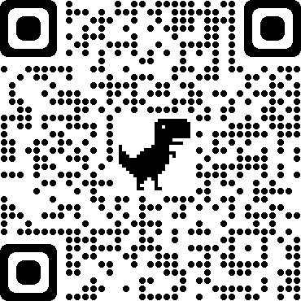
Uzlabot vidi jauniem cilvēkiem
VR mācību līdzeklis
1. Scan - Open
2. Look on this

Slide 20
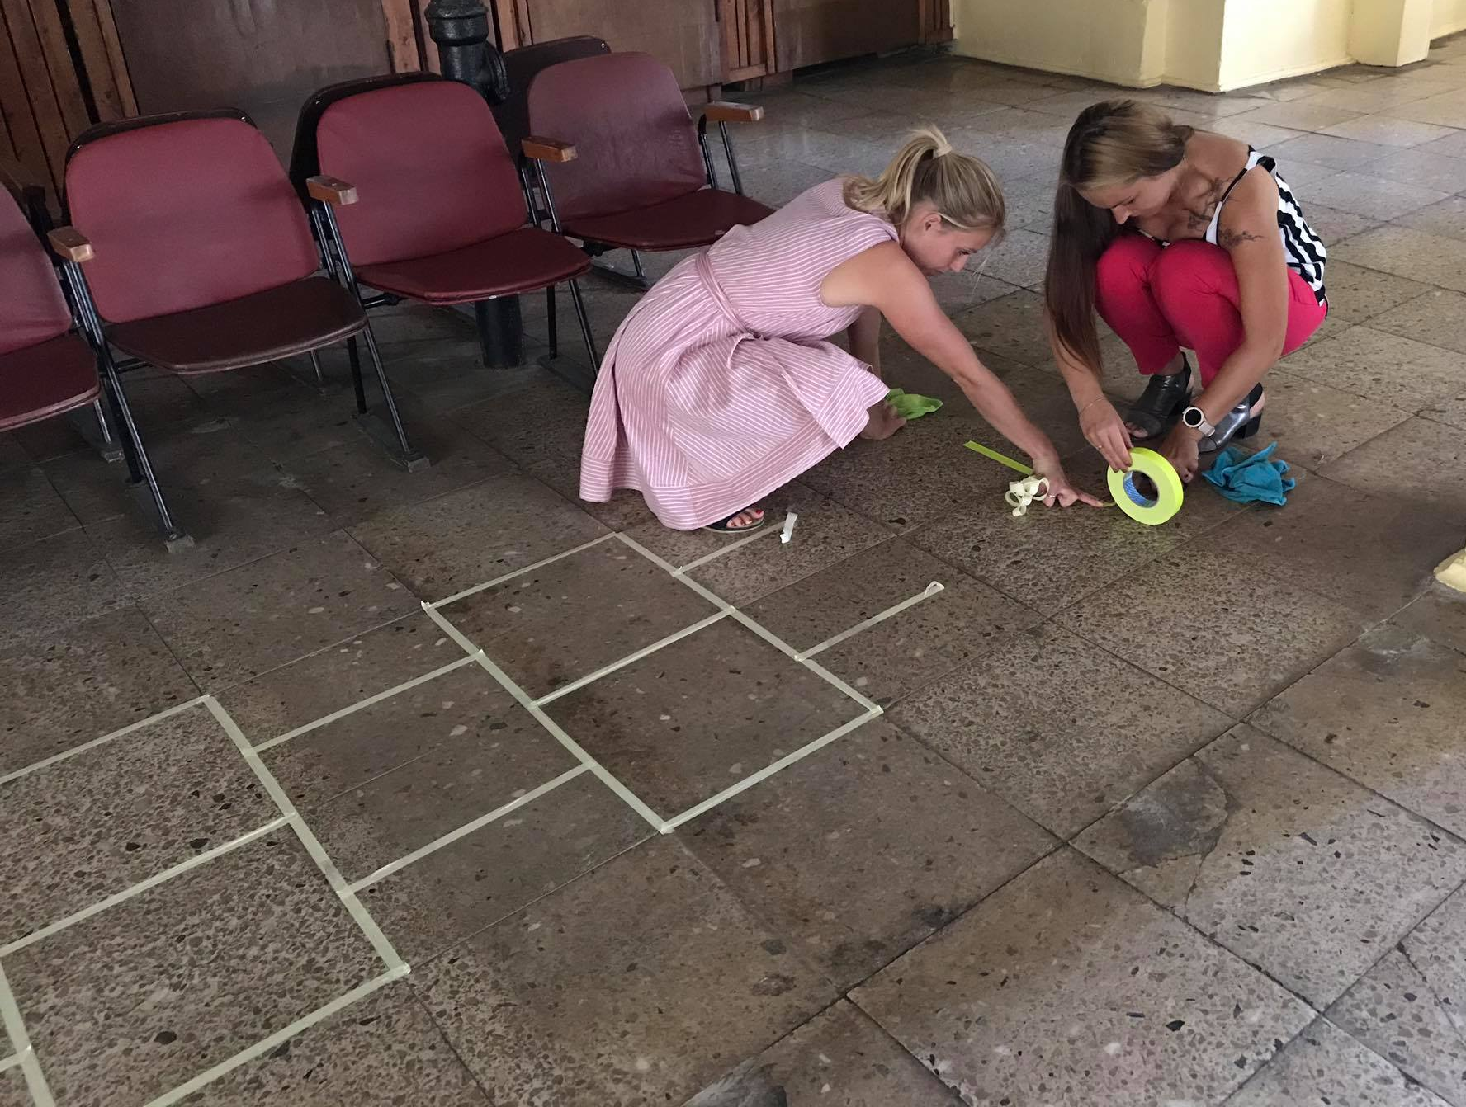
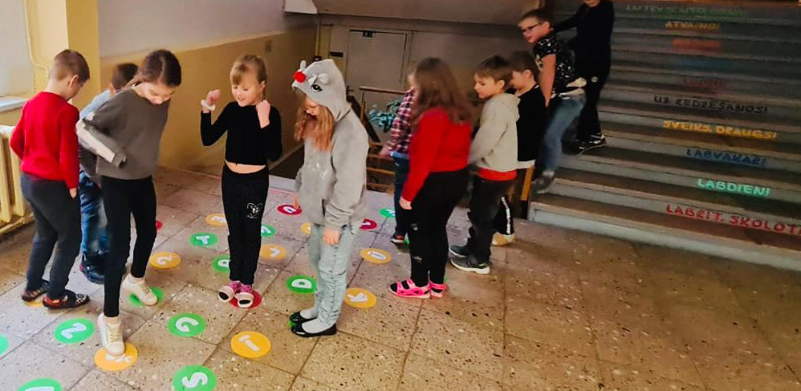
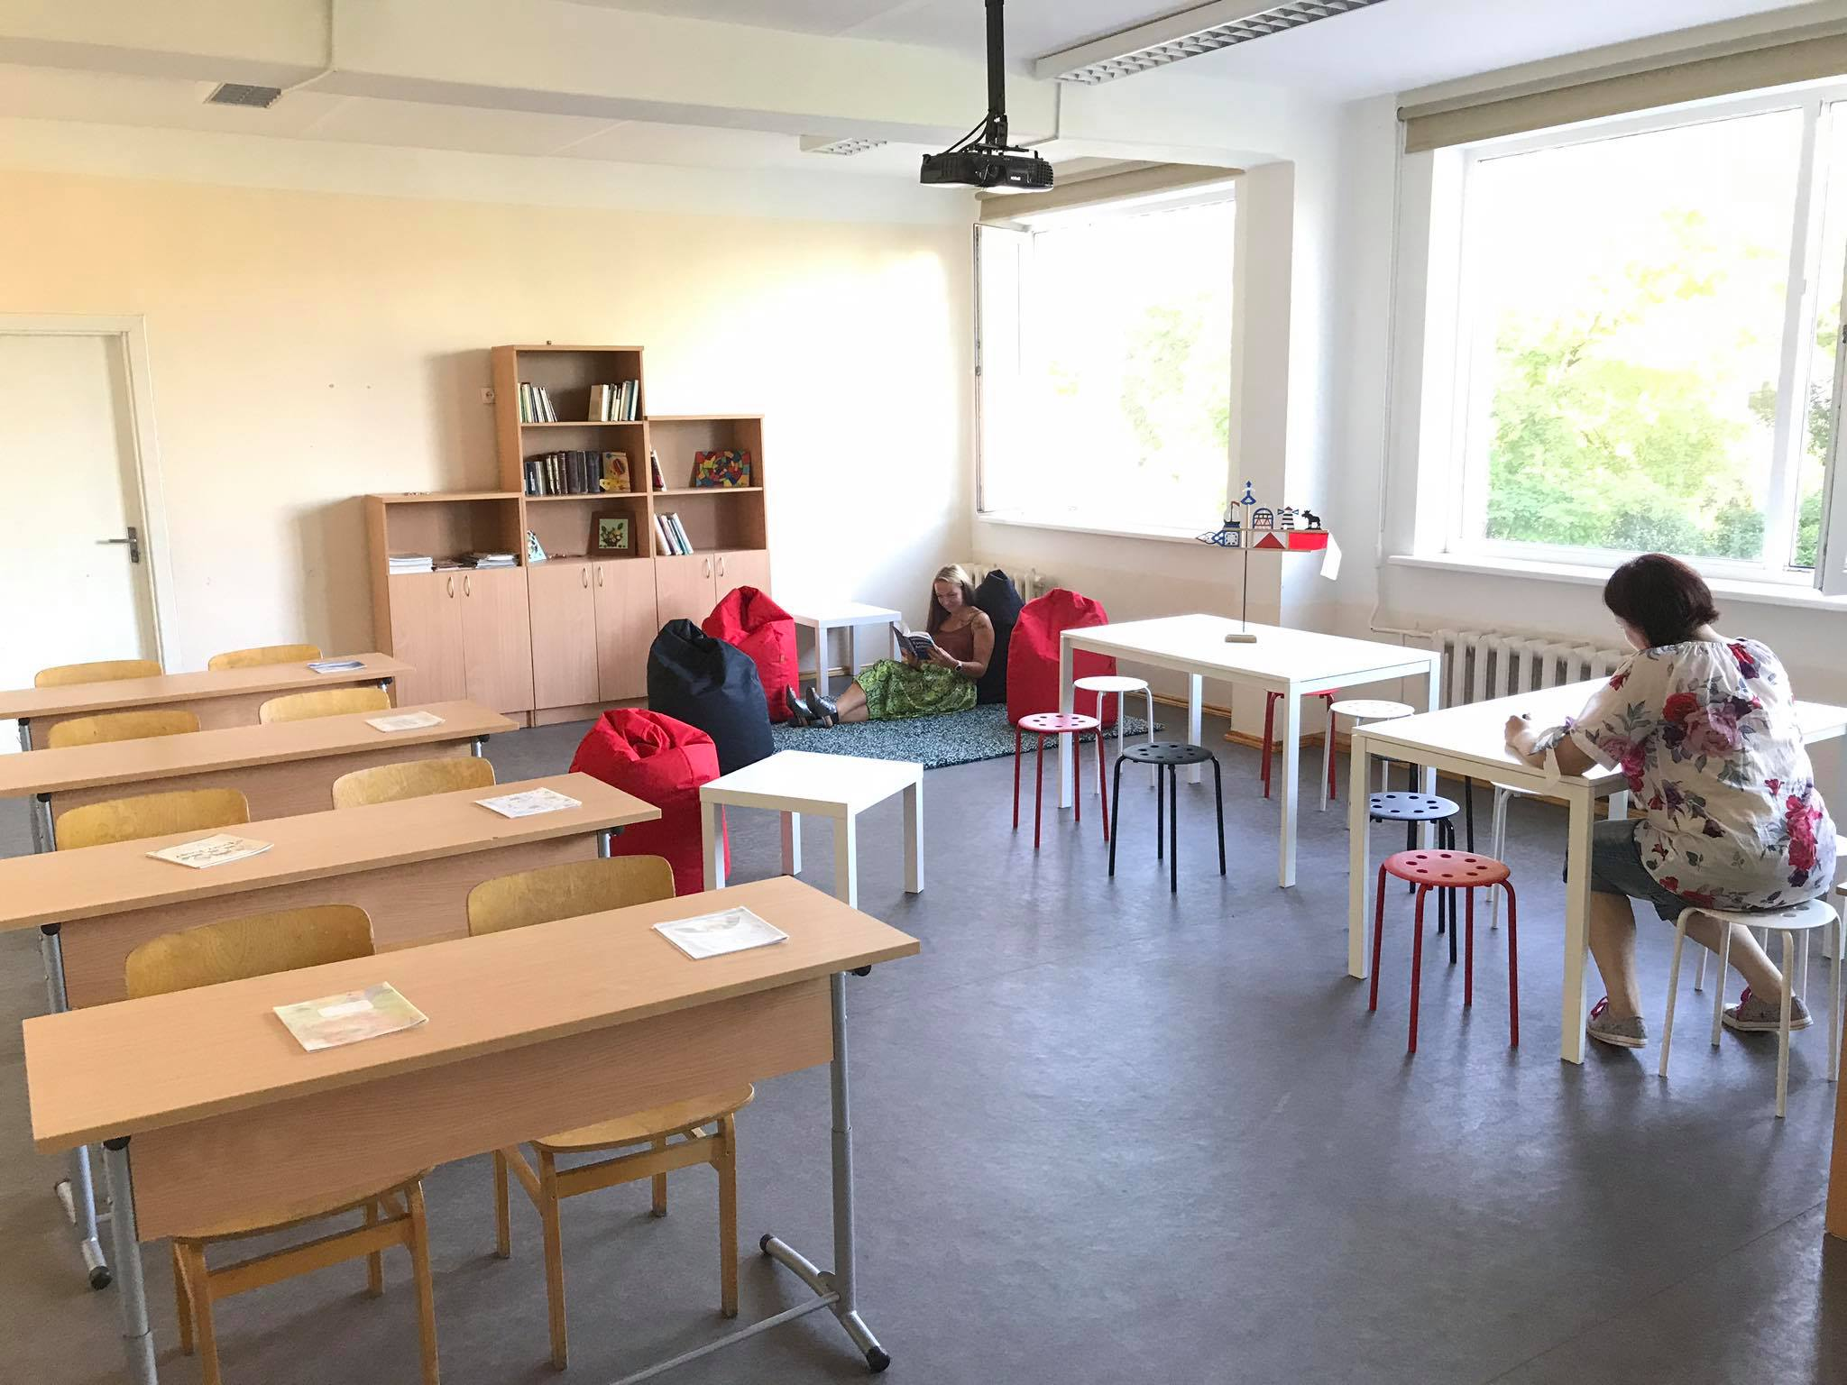
Uzlabot vidi jauniem cilvēkiem
Skola – visforšākā vieta mācībām

Slide 21
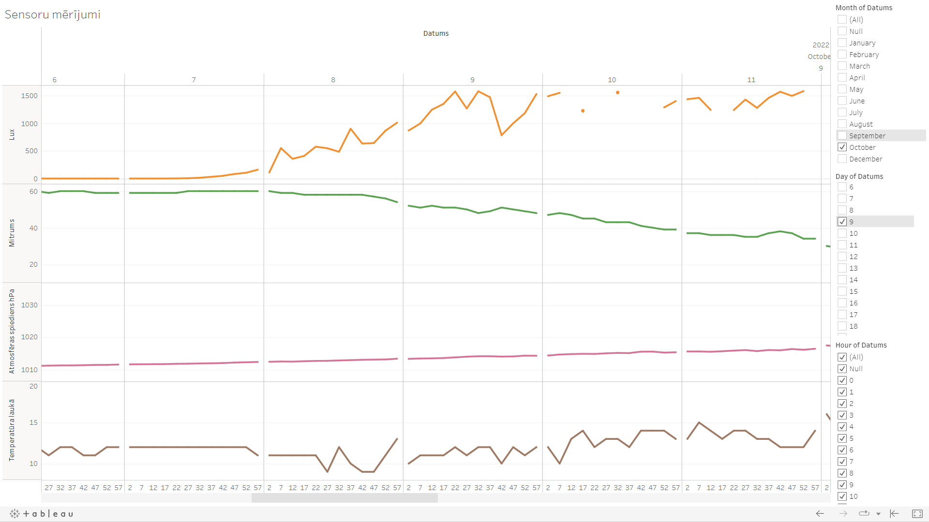
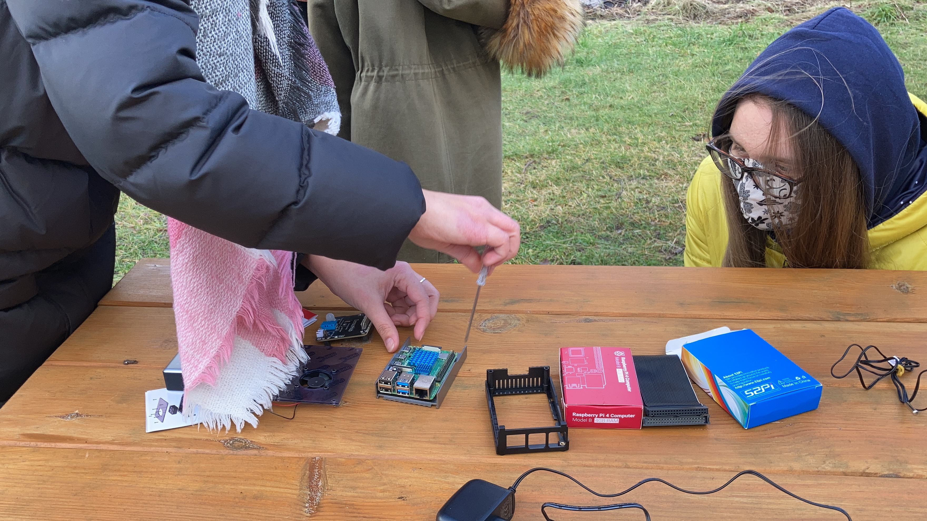
Iesaistīt jauniešus problēmu risināšanā
Uzlabot vidi jauniem cilvēkiem

Slide 22
SUITU ZEME, KUR PRIECĀJAS DZĪVOT UN RADĪT PRIEKU

Slide 23
SUITU ZEME, KUR PRIECĀJAS DZĪVOT UN RADĪT PRIEKU

Slide 24
VIDE, KAS PIEVELK (skaisti no iekšpuses un ārpuses)
INFRASTRUKTŪRA
PAKALPOJUMI
DABA UN ILGTSPĒJA
ATTIECĪBAS

Slide 25
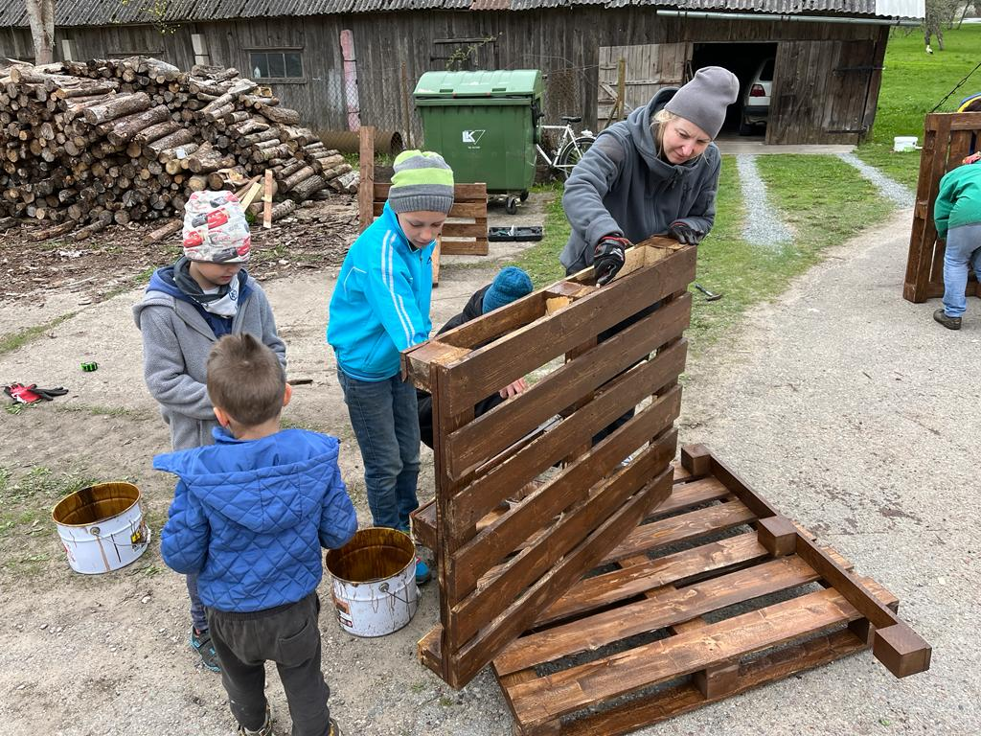
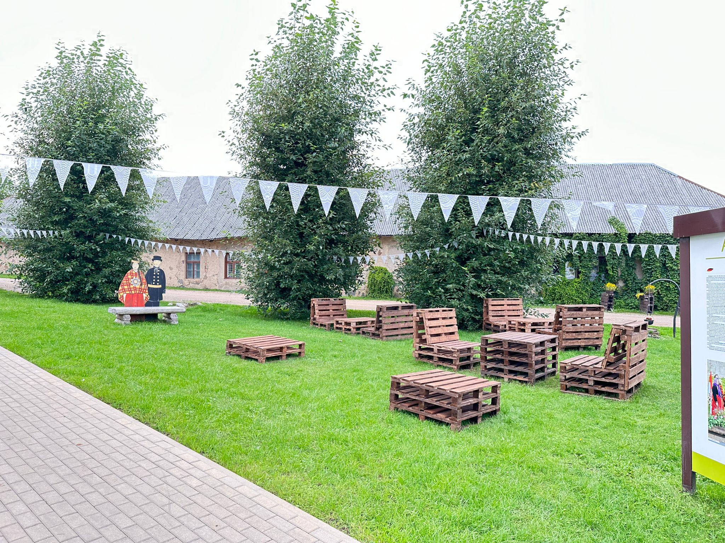
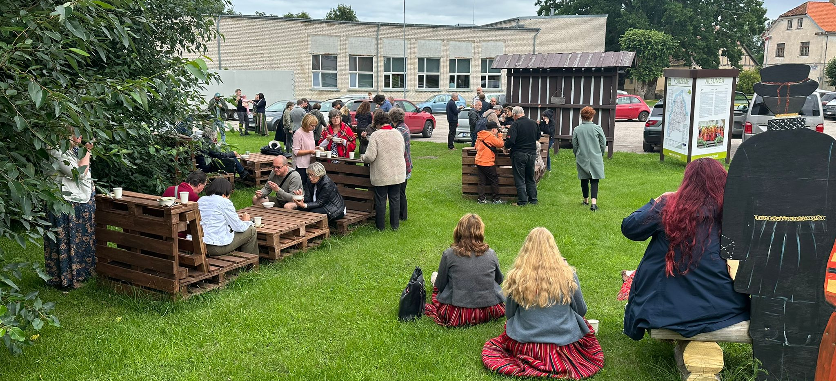
VIDE, KAS PIEVELK (skaisti no iekšpuses un ārpuses)
PAKALPOJUMI
DABA UN ILGTSPĒJA
ATTIECĪBAS
INFRASTRUKTŪRA

Slide 26
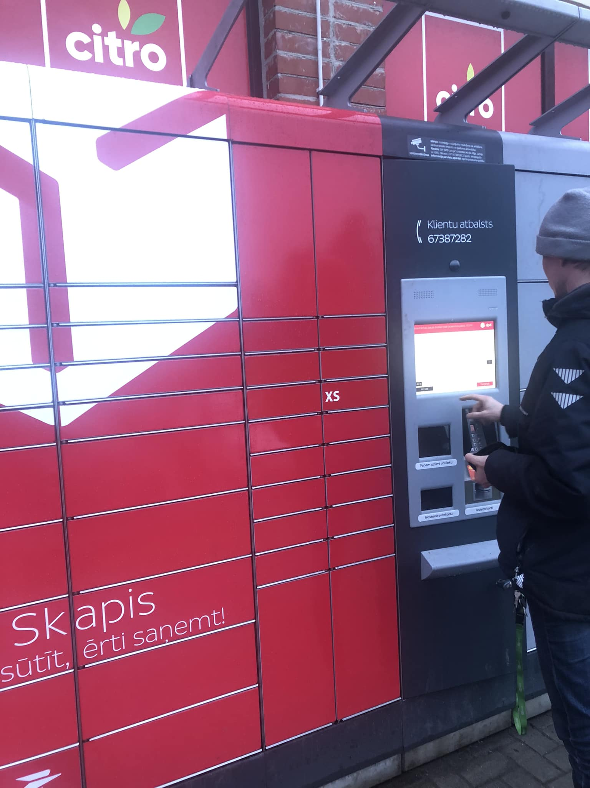
VIDE, KAS PIEVELK (skaisti no iekšpuses un ārpuses)
INFRASTRUKTŪRA
DABA UN ILGTSPĒJA
ATTIECĪBAS
PAKALPOJUMI
Ziemassvētku brīnums

Slide 27
VIDE, KAS PIEVELK (skaisti no iekšpuses un ārpuses)
INFRASTRUKTŪRA
PAKALPOJUMI
ATTIECĪBAS
DABA UN ILGTSPĒJA

Slide 28
APŅĒMĪGI ĻAUDIS, KAS SĀK AR SEVI UN SADARBOJAS
UZŅĒMĒJDARBĪBA
IZGLĪTĪBA
VESELĪGS DZĪVESVEIDS

Slide 29
APŅĒMĪGI ĻAUDIS, KAS SĀK AR SEVI UN SADARBOJAS
UZŅĒMĒJDARBĪBA
VESELĪGS DZĪVESVEIDS
IZGLĪTĪBA

Slide 30
POZITĪVA IEDZĪVOTĀJU SKAITA BILANCE
DZIMSTĪBA
REMIGRĀCIJA
IMIGRĀCIJA

Slide 31
LATVIJAS DZĪVESZIŅAS UN TRADĪCIJU UNIVERSITĀTE
SUITU KULTŪRA
TAUTSKOLA

Slide 32
Atziņas
Ja neviens par ideju nedeg, tā paliek tikai ideja – VAJADZĪGS LĪDERIS
Plāni ir svarīgi, bet tie “ierobežo” – ILGTERMIŅA VĪZIJA + ĪSTERMIŅA ELASTĪGI PLĀNI
Svarīga ir piederības sajūta kopienai un gandarījums par paveikto – KOPĪGS PĀRDZĪVOJUMS + UZSLAVA
Uzrakstīt projektu un dabūt naudu ir labi, bet tas nenozīmē uzreiz, ka viedi – NO ĪSTERMIŅA PROJEKTIEM UZ ILGGADĒJU KOPĪGU DARBU
Nevajag, kā visiem. Nevajag tā, kā nav nevienam. Vajag tā, kā jums vajag – MEKLĒT JAUNUS RISINĀJUMUS, IZMANTOJOT ESOŠO

Slide 33
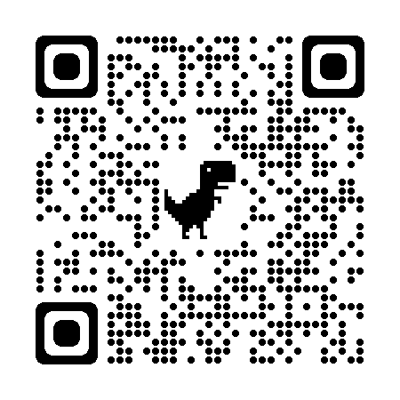
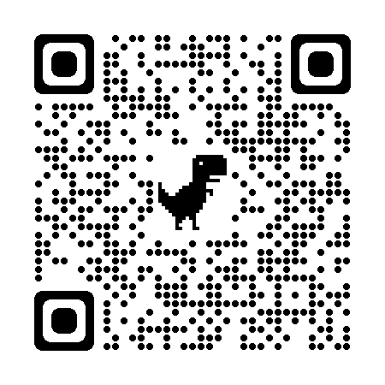
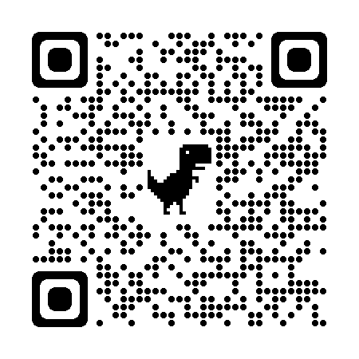
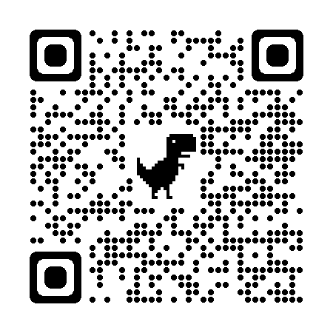
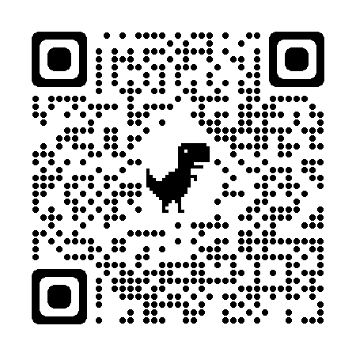
Kā mēs sakām (2020)
Pirmais gads (2021)
Otrais gads
(2022)
Trešais gads
(2023)
SEKO
Tuesi.lv
Skrundas TV
Līdzdalības sarunas
FB @SamrtVillageAlsunga
alsunga.biedriba@inbox.lv
+371 29474677

